Slide 1
CHÀO MỪNG QUÝ THẦY CÔ VÀ CÁC EM ĐẾN VỚI TIẾT HỌC ÂM NHẠC
SỞ GIÁO DỤC VÀ ĐÀO TẠO ĐAKNONG
PHÒNG GIÁO DỤC VÀ ĐÀO TẠO ĐAKMIL
KÌ THI GIÁO VIÊN GIỎI TỈNH NĂM HỌC 2024 -2025
GV THỰC HIỆN : TRẦN THỊ TUYẾT MAI

Slide 2
CÁC EM HÃY LẮNG NGHE VẬN ĐỘNG THEO GIAI ĐIỆU VÀ LỜI CA BÀI HÁT THẦY CÔ LÀ TẤT CẢ
TIẾT 10

Slide 3
TIẾT 10

Slide 4
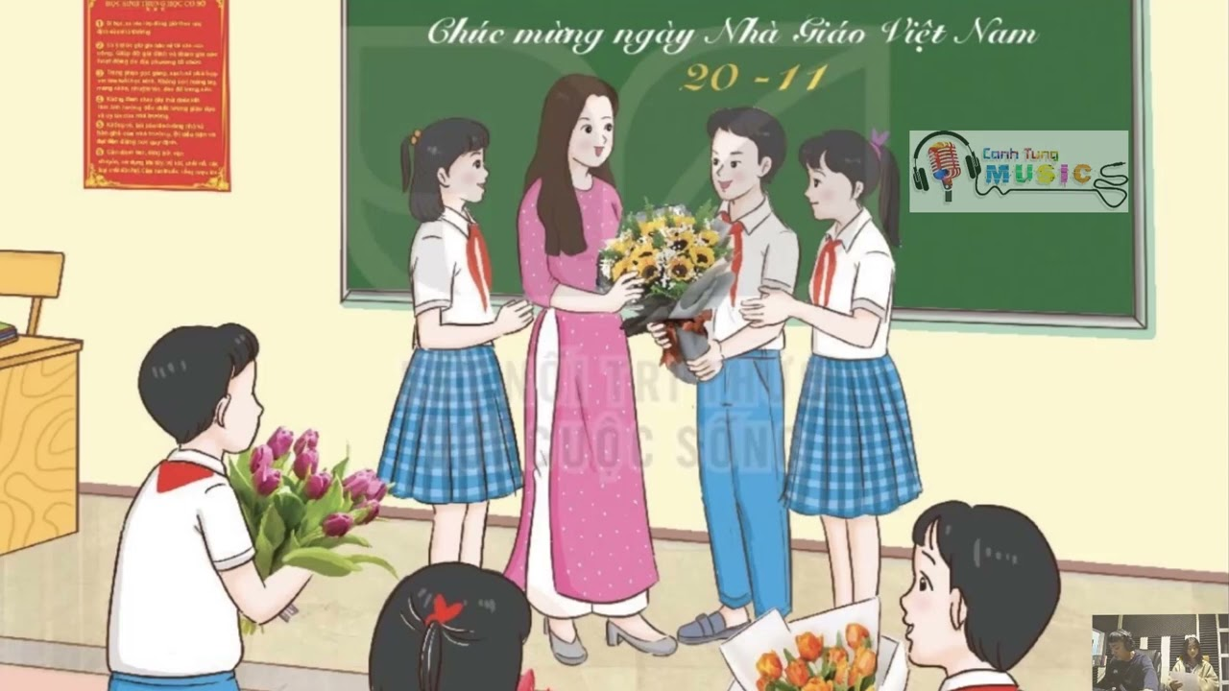
CHỦ ĐỀ 3 :THẦY CÔ VÀ MÁI TRƯỜNG
TIẾT 10
HỌC BÀI HÁT : NHỚ ƠN THẦY CÔ

Slide 5
TIẾT 10: HỌC HÁT: BÀI NHỚ ƠN THẦY CÔ
HOẠT ĐỘNG HÌNH THÀNH KIẾN THỨC MỚI
1. Nghe hát mẫu, cảm thụ âm nhạc

Slide 6
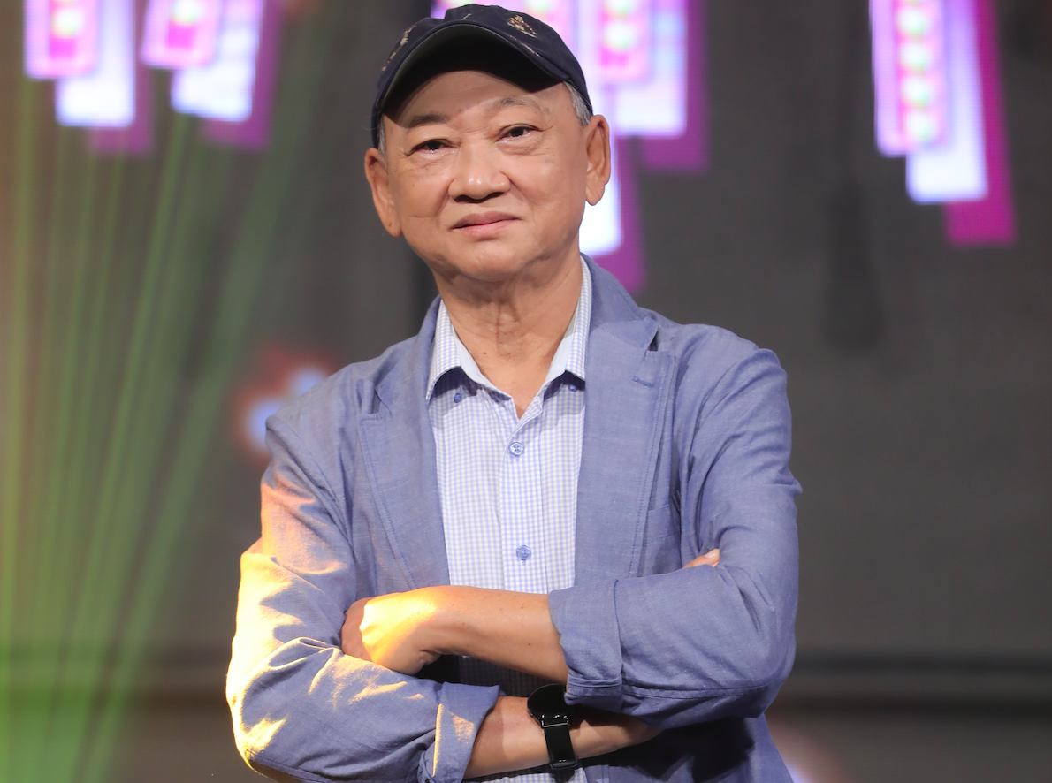
TIẾT 10: HỌC HÁT: BÀI NHỚ ƠN THẦY CÔ
2. Giới thiệu tác giả
Nhạc sĩ Nguyễn Ngọc Thiện Sinh năm 1951.tại Thành phố Hồ Chí Minh
Ông học khoa sáng tác tại Nhạc viện Thành phố Hồ Chí Minh.
Các ca khúc tiêu biểu: Ơi cuộc sống mến thương, Những ước mơ , Mùa xuân ơi, Ngày đầu tiên đi học,…
Nêu một vài nét về tác giả Nguyễn Ngọc Thiện mà em biết và sưu tầm được.

Slide 7
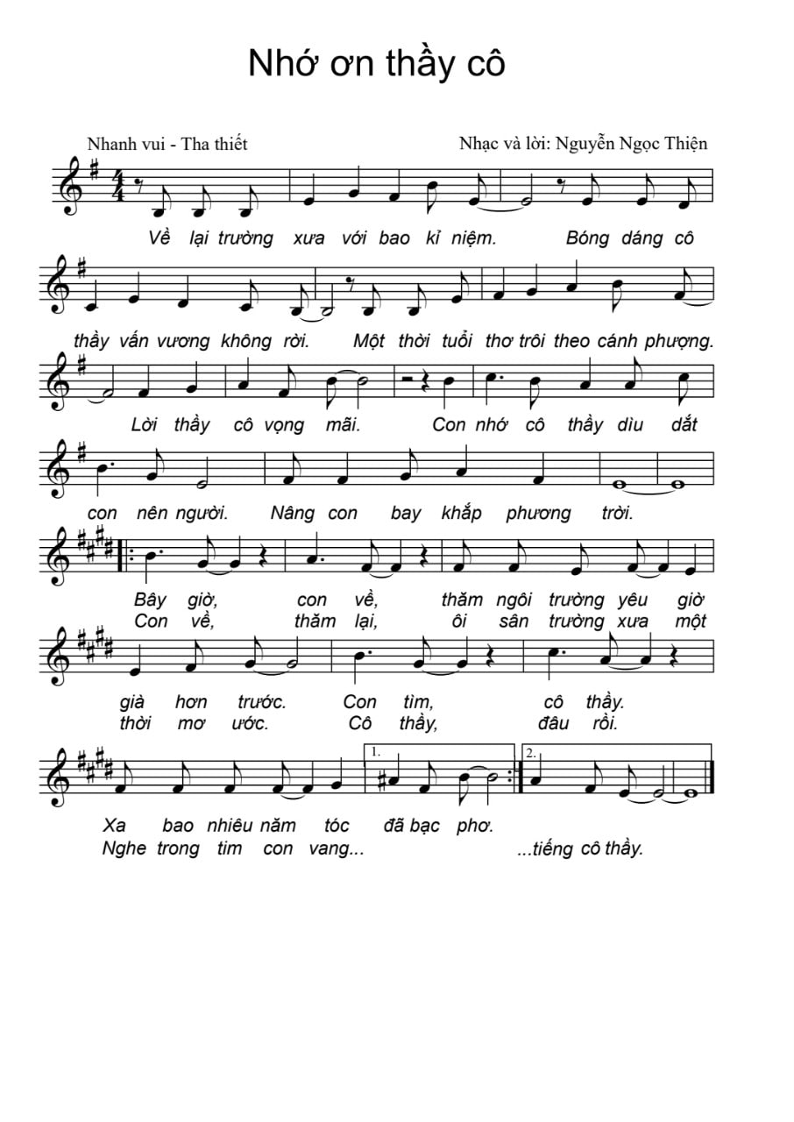
3. Tìm hiểu bài hát
Cả lớp quan sát bản nhạc tìm hiểu bài hát NHỚ ƠN THẦY CÔ .

Slide 8
TIẾT 10: HỌC HÁT: BÀI NHỚ ƠN THẦY CÔ
3. Tìm hiểu bài hát
Nhịp của bài hát : 4/4 ( C )
Giai điệu bài hát :Nhanh vui,
thiết tha
Kí hiệu âm nhạc :
+ Dấu nối :
+ Khung thay đổi :
+ Dấu nhắc lại :

Slide 9
TIẾT 10: HỌC HÁT: BÀI NHỚ ƠN THẦY CÔ
3. Tìm hiểu bài hát
Bài hát được chia làm 2 đoạn:
Đoạn 1:Về lại trường…bay khắp phương trời.(3 câu hát )
Câu 1 : Về lại trường ….vấn vương không rời
Câu 2 : Một thời tuổi ….cô vọng mãi
Câu 3 : Con nhớ cô …..bay khắp phương trời
Đoạn 2: Bây giờ, con về…vang tiếng cô thầy.( 4 câu hát )
Câu 1 : Bây giờ …. già hơn trước
Câu 2 : Con tìm …đã bạc phơ
Câu 3 : Con về …thời mơ ước
Câu 4 : Cô thầy …tiếng cô thầy

Slide 10
TIẾT 10: HỌC HÁT: BÀI NHỚ ƠN THẦY CÔ
3. Tìm hiểu bài hát
Nội dung bài hát: Thể hiện cảm xúc của các bạn học sinh nhân dịp về thăm lại mái trường - nơi gắn bó nhiều kỉ niệm của tuổi học trò, qua đó thể hiện tình cảm của mình đối với mái trường và các thầy, cô giáo.
4. Tập hát
KHỞI ĐỘNG GIỌNG

Slide 11
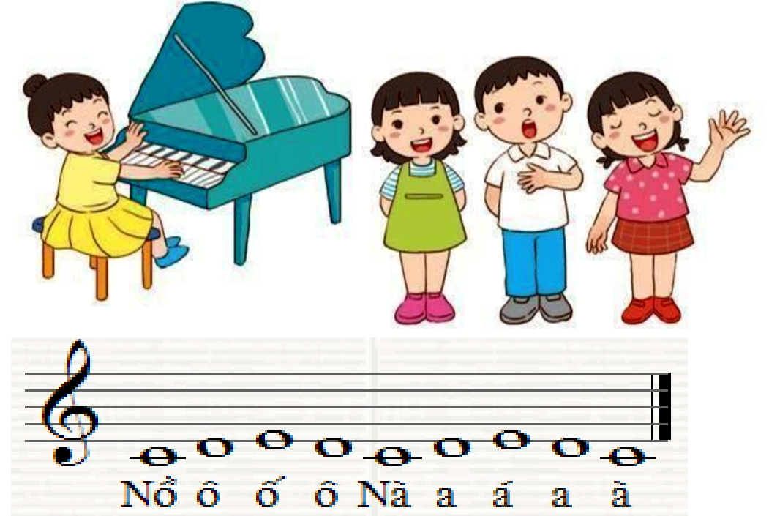
TIẾT 10: HỌC HÁT: BÀI NHỚ ƠN THẦY CÔ
KHỞI ĐỘNG GIỌNG
TIẾT 10

Slide 12
TIẾT 10: HỌC HÁT: BÀI NHỚ ƠN THẦY CÔ
4. Tập hát
Học hát đoạn 1 :Câu 1
TIẾT 10

Slide 13
TIẾT 10: HỌC HÁT: BÀI NHỚ ƠN THẦY CÔ
4. Tập hát
Học hát đoạn 1 : Câu 2
TIẾT 10

Slide 14
TIẾT 10: HỌC HÁT: BÀI NHỚ ƠN THẦY CÔ
TIẾT 10: HỌC HÁT: BÀI NHỚ ƠN THẦY CÔ
4. Tập hát
4. Tập hát
Học hát đoạn 1 : Câu 3
TIẾT 10

Slide 15
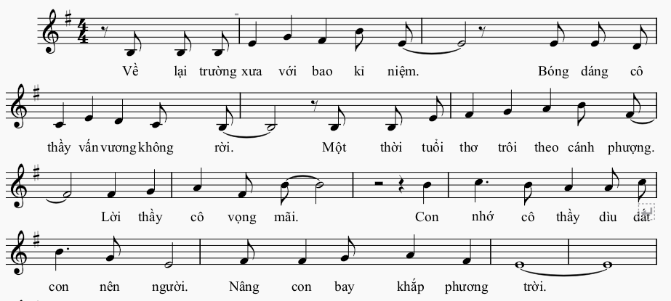
TIẾT 10: HỌC HÁT: BÀI NHỚ ƠN THẦY CÔ
4. Tập hát
Ghép đoạn 1 : Câu 1,2,3
TIẾT 10

Slide 16
TIẾT 10: HỌC HÁT: BÀI NHỚ ƠN THẦY CÔ
4. Tập hát
Học hát đoạn 2 : Câu 1
TIẾT 10

Slide 17
TIẾT 10: HỌC HÁT: BÀI NHỚ ƠN THẦY CÔ
4. Tập hát
Học hát đoạn 2 : Câu 2
TIẾT 10

Slide 18
TIẾT 10: HỌC HÁT: BÀI NHỚ ƠN THẦY CÔ
4. Tập hát
Học hát đoạn 2 : Câu 3
TIẾT 10

Slide 19
TIẾT 10: HỌC HÁT: BÀI NHỚ ƠN THẦY CÔ
4. Tập hát
Học hát đoạn 2 : Câu 4
TIẾT 10

Slide 20
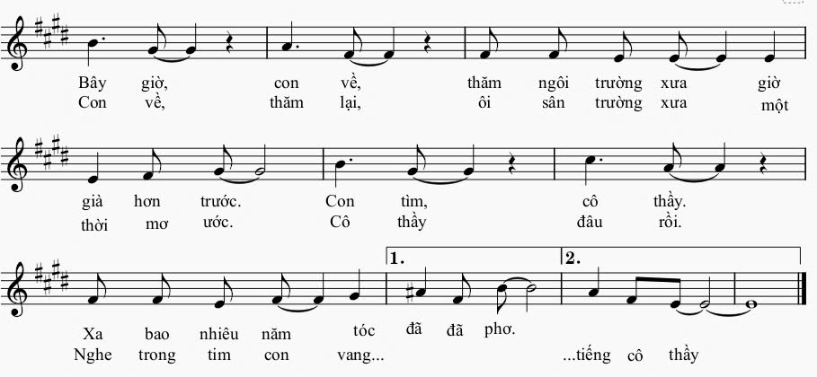
TIẾT 10 : HỌC HÁT: BÀI NHỚ ƠN THẦY CÔ
Hát cả đoạn 2

Slide 21
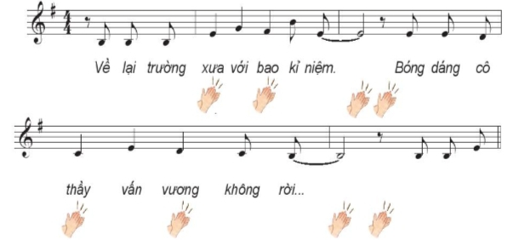
TIẾT 10: HỌC HÁT: BÀI NHỚ ƠN THẦY CÔ
HÁT KẾT HỢP VỚI CÁC HOẠT ĐỘNG
Hát kết hợp vỗ tay vào trọng âm
TIẾT 10

Slide 22
TIẾT 10: HỌC HÁT: BÀI NHỚ ƠN THẦY CÔ

Slide 23
TIẾT 10 : HỌC HÁT: BÀI NHỚ ƠN THẦY CÔ
HOẠT ĐỘNG LUYỆN TẬP
Hát theo hình thức
Lĩnh xướng 1: Về lại trường xưa ... lời thầy cô vọng mãi.
Lĩnh xướng 2: Con nhớ cô thầy ... bay khắp phương trời.
Hòa giọng: Bây giờ ,con về ...vang tiếng cô thầy.

Slide 24
TIẾT 10: HỌC HÁT: BÀI NHỚ ƠN THẦY CÔ

Slide 25
TIẾT 10 : HỌC HÁT: BÀI NHỚ ƠN THẦY CÔ
Các em hãy hát cả bài hát Nhớ ơn thầy cô kết hợp vỗ tay hoặc gõ đệm theo tiết tấu

Slide 26
TIẾT 10: HỌC HÁT BÀI NHỚ ƠN THẦY CÔ

Slide 27
TIẾT 10 : HỌC HÁT: BÀI NHỚ ƠN THẦY CÔ
HOẠT ĐỘNG VẬN DỤNG
Nêu những hình ảnh được nhắc đến trong bài hát Nhớ ơn thầy cô.
Em có ấn tượng với hình ảnh nào nhất? Vì sao?

Slide 28
TIẾT 10 : HỌC HÁT: BÀI NHỚ ƠN THẦY CÔ
Những hình ảnh ấn tượng được nhắc đến trong bài hát:
Con nhớ cô thầy dìu dắt con nên người Nâng con bay khắp phương trời
Con tìm cô thầy. Xa bao nhiêu năm tóc đã bạc phơ

Slide 29
TIẾT 10 : HỌC HÁT: BÀI NHỚ ƠN THẦY CÔ
TIẾT 10
Để tỏ lòng biết ơn thầy, cô giáo, chúng em cần luôn luôn lễ phép, rèn luyện đạo đức và cố gắng học tập thật chăm chỉ.

Slide 30
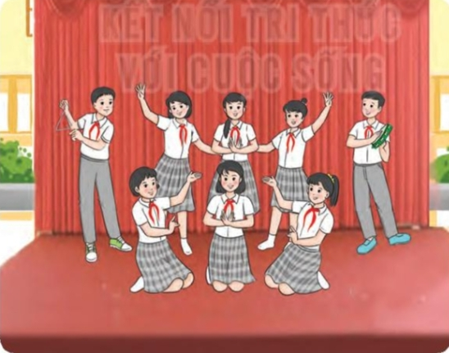
TIẾT 10 : HỌC HÁT: BÀI NHỚ ƠN THẦY CÔ
HOẠT ĐỘNG VẬN DỤNG
- Ôn luyện bài hát Nhớ ơn thầy cô ở các hình thức đã học, sử dụng bài hát trong các buổi sinh hoạt ngoại khoá ở trường, lớp; hát cho người thân nghe hoặc trong các dịp sinh hoạt cộng đồng.
- Sưu tầm và luyện tập một số bài hát về chủ đề Thầy cô và mái trường để biểu diễn ở phần Vận dụng – Sáng tạo.

Slide 31
TIẾT 10: HỌC HÁT: BÀI NHỚ ƠN THẦY CÔ

Slide 32
CHUẨN BỊ BÀI CHO TIẾT SAU
Tìm hiểu trước nội dung lí thuyết âm nhạc (SGK tr.24).
Hãy học thật chăm chỉ nhé!
Nhớ chuẩn bị bài cho tiết sau bạn nhé!
Dùng mã QR khai thác học liệu điện tử để tìm hiểu Bài đọc nhạc số 2.

